Slide 1
Koło wirusowe Zestaw VI

Slide 2
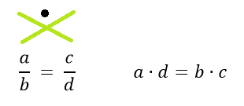

Znajdź ułamek, w którym mianownik jest o 4 większy od licznika. Jeżeli do licznika dodamy 11, a od mianownika odejmiemy 1, to otrzymamy ułamek odwrotny do szukanego.
$$\frac{a}{a+4} = \frac{a+3}{a+11}$$
$$a∙\left(a+11\right)=\left(a+4\right)∙\left(a+3\right)$$
$$a=3$$
Odp: $\frac{3}{7}$

Slide 3

2. Wiedząc, że $x∈\left(1, 3\right)$ doprowadź wyrażenie do najprostszej postaci
$$\left|a\right|=\left\{\begin{aligned}&a , dla a≥0 \\ &−a , dla a<0\end{aligned}\right.$$
$\left|3−x\right|−\left|x−1\right|−2\left|x−4\right|=$
$$=3−x−(x−1)−2\left(−x+4\right)=$$
$=3−x−x+1+2x−8=$
$=−4$
$$\left| 5 \right|=5 \left| −3 \right|=3$$

Slide 4

3. Udowodnij, że iloczyn cyfr liczby trzycyfrowej jest zawsze mniejszy od tej liczby.
$$\overline{a b c}=100a+10b+c$$
$$a∙b∙c ≤a∙9∙9=81∙a$$
$$100a+10b+c ≥81∙a$$

Slide 5
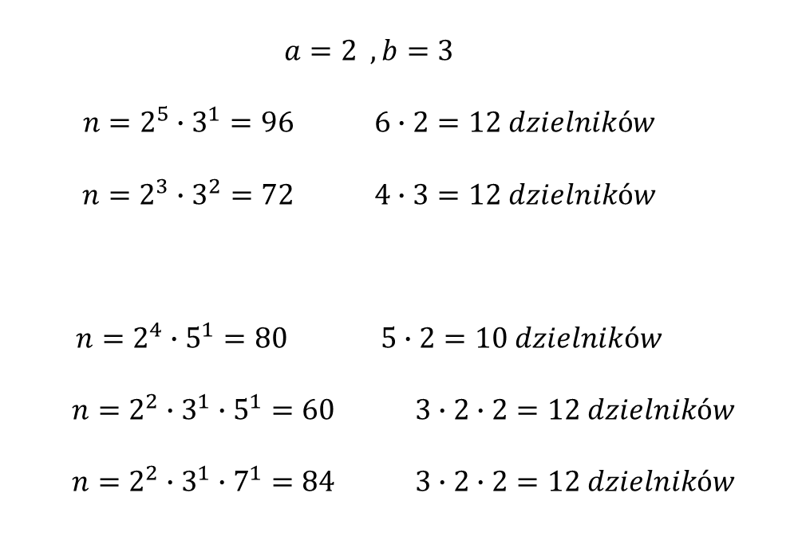
4. Wyznacz wszystkie liczby dwucyfrowe mające największą liczbę dzielników.
$$n=a^{p} ∙ b^{q} ∙…∙ z^{k}$$
$$a , b, …, z −różne liczby pierwsze$$
$$Ilość dzielników liczby n : \left(p+1\right)\left(q+1\right)…\left(k+1\right)$$
$$a=2 , b=3$$
$$n=2^{5}∙3^{1}=96 6∙2=12 dzielników$$
$$n=2^{3}∙3^{2}=72 4∙3=12 dzielników$$
$$n=2^{4}∙5^{1}=80 5∙2=10 dzielników$$
$$n=2^{2}∙3^{1}∙5^{1}=60 3∙2∙2=12 dzielników$$
$$n=2^{2}∙3^{1}∙7^{1}=84 3∙2∙2=12 dzielników$$

Slide 6
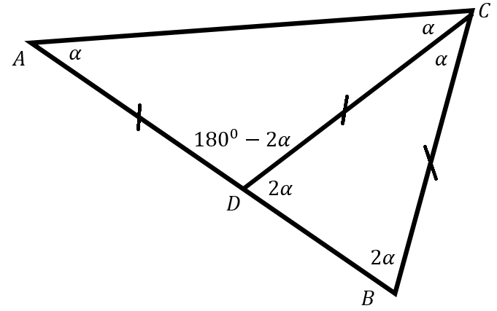
5. Odcinek CD podzielił trójkąt równoramienny ABC ($\left|AB\right|=\left|AC\right|$ ) na dwa trójkąty równoramienne
$\left( \left|CD\right|=\left|AD\right|=\left|BC\right| \right)$ . Znajdź miarę kąta α.
$$5∙α={180}^{0 } \left| :\right. 5$$
$$α={36}^{0}$$

Slide 7
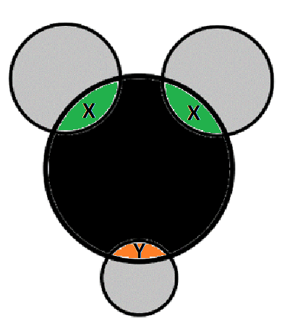
6. Niech $P$ oznacza pole obszaru czarnego, zaś $S$ pole obszaru szarego. Średnice kół wynoszą odpowiednio: $6, 4, 4, 2.$
Uzasadnij ,że $S=P.$
$$P= π ∙ r^{2}$$
$$Pole czarne=36∙π−2∙X−Y$$
$$Pole szare=16∙π+16∙π+4∙π−2∙X−Y$$

Slide 8
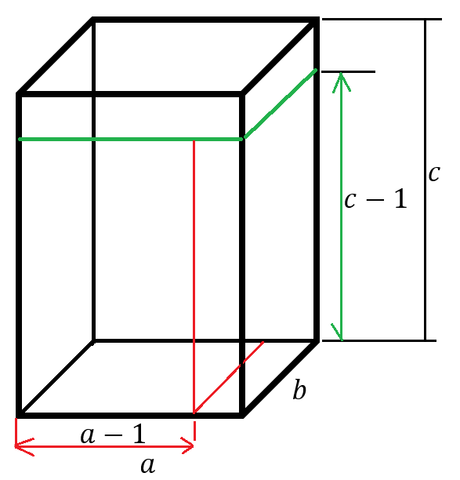

7. Maciej zbudował prostopadłościan z jednakowych sześcianów. Jego siostra Ania zdemontowała najwyższą warstwę składającą się z $77$ klocków. Następnie jego brat Sławek zdemontował warstwę z boku zawierającą $55$ klocków. Na koniec brat Jacek zdemontował warstwę z przodu. Ile klocków pozostało w tak pomniejszonym prostopadłościanie ?
$$a ∙b=77$$
$$b ∙ \left(c−1\right)=55$$
$$77=11∙7 55=11∙5$$
$$a=7 b=11 c=6$$
$$\left(a−1\right)∙\left(c−1\right)=30$$
$$7 ∙11 ∙6−\left(77+55+30\right)=300$$

Slide 9
8. Tata powiedział, że gdy sumę lat trojga jego dzieci pomnożymy przez jego wiek to otrzymamy 128.
Wiek Taty jest liczbą całkowitą o sumie cyfr równej 5. Ile lat ma Tata i jego dzieci ?
$$128=2∙2∙2∙2∙2∙2∙2=32∙4=32∙\left(2+1+1\right)$$

Slide 10
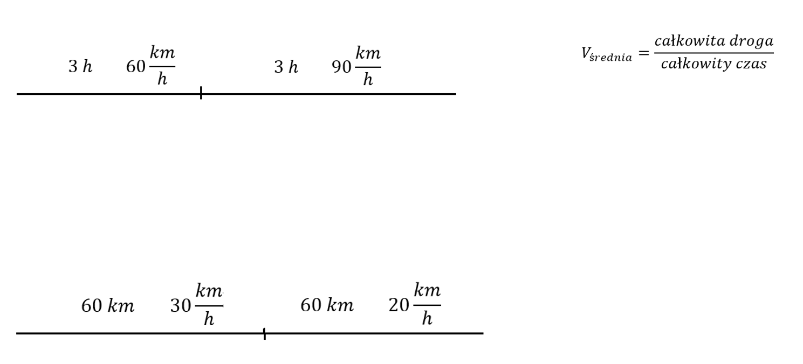

Slide 11
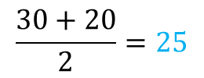
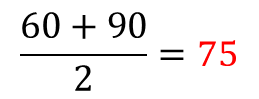
$$V_{średnia}=\frac{180+270}{6}=75\frac{km}{h}$$
$$\frac{60+90}{2}=75$$
$$t=2 h$$
$$t=3 h$$
$$V_{średnia}=\frac{60+60}{3+2}=24\frac{km}{h}$$
$$\frac{30+20}{2}=25$$

